Slide 1


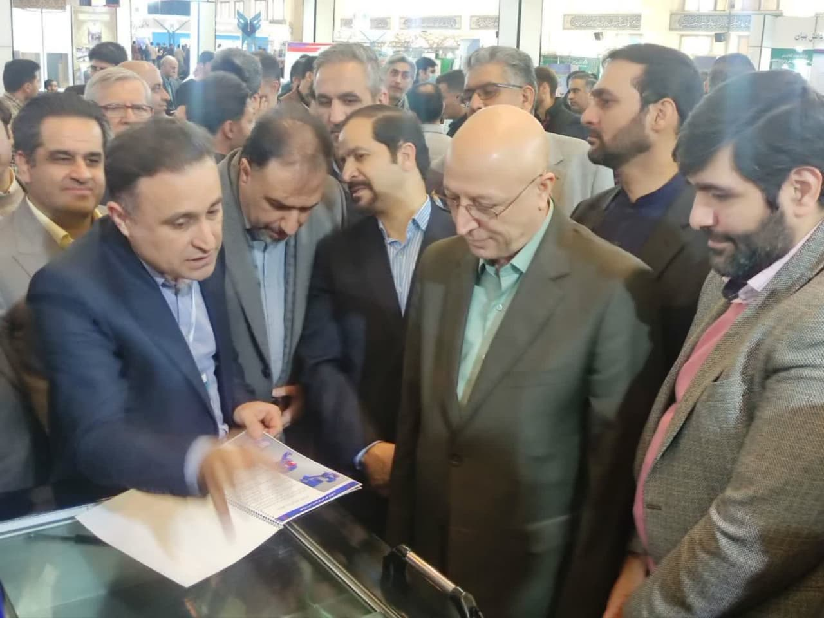
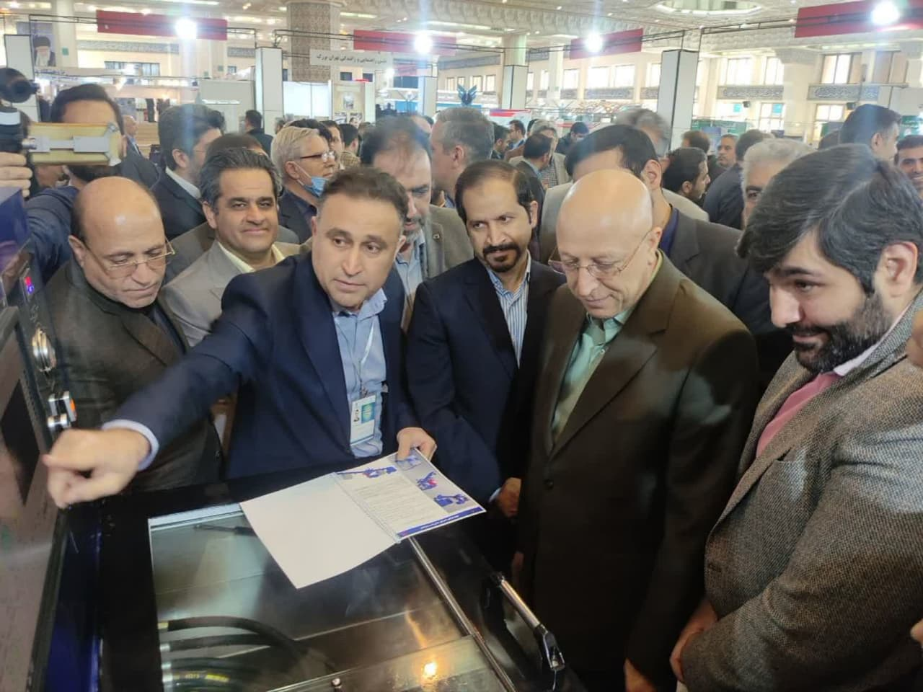
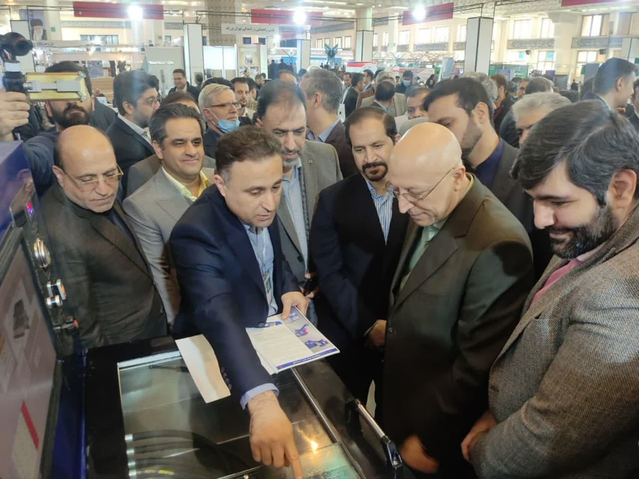



20
آذر
1402
رونمایی از دستگاه تستر بلوکه هیدرولیک گیربکس های اتوماتیک کاری از دانشگاه فنی و حرفه ای استان گیلان مرکز انزلی طرح منتخب وزارت علوم تحقیقات و فناوری توسط وزیر علوم
https://p-anzali.tvu.ac.ir
@anzalitvu

